Slide 1

Inteligencia Artificial aplicada a los Videojuegos
Dr. Leon Felipe Palafox Novack
lfpalafox@up.edu.mx

Slide 2
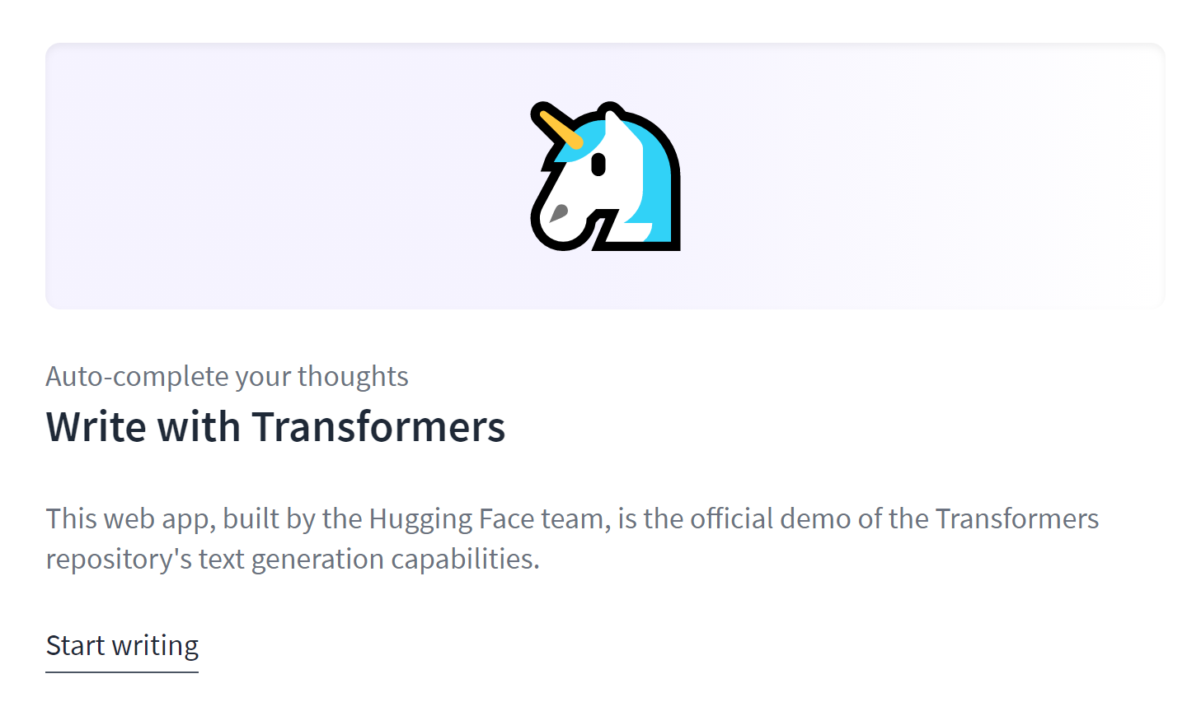

Slide 3
http://nvidia-research-mingyuliu.com/gaugan/

Slide 4
Introducción
2
Agentes

Slide 5
Usando Agentes, Acciones racionales

Slide 6
Un agente computacional es aquel que actúa de acuerdo a su entorno.
Esta acción debe de llegar al mejor resultado.

Slide 7
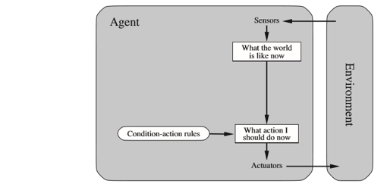
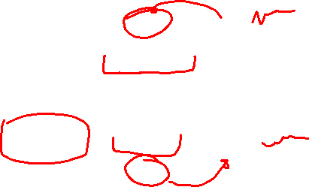

Slide 8

¿Cómo definimos las reglas y las acciones?
NLP, Machine Learning, Knowledge Representation, etc
Computer Vision
Robotica

Slide 9
Agentes
3
Definiciones

Slide 10
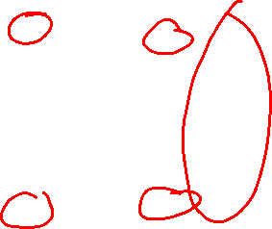
Un agente interactúa con su entorno a través de señores y actuadores:

Slide 11
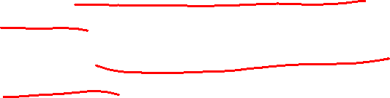
Sensor: Elementos usados para percibir el ambiente
Actuador: Elementos usados para actuar en el ambiente.

Slide 12
Percepción: Datos instantáneos que percibe el agente
Secuencia de Percepción: Toda la historia de percepción dada una ventana de tiempo.

Slide 13
Un agente funciona a través de Funciones de Agente (Agent Functions)
Son operaciones matemáticas que mapean una secuencia de percepción a una acción.

Slide 14


Percepciones
Acciones
$$f(Percepciones)$$

Slide 15
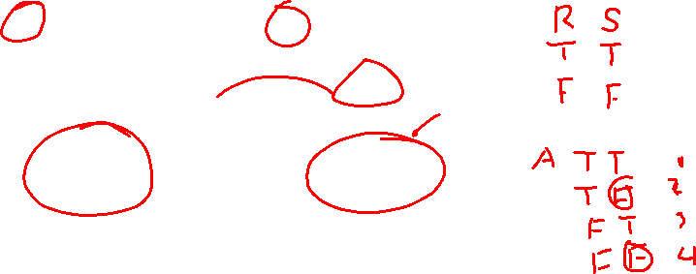

Slide 16

$$f(Percepciones)$$

Slide 17
Es la tabla la mejor forma de codificar la función?
Cuales son las ventajas y las desventajas?

Slide 18
Programa del Agente
El programa del Agente es un “programa” (nooooooo!).
Este programa tiene como función hacer el mapeo, en lugar de recurrir a una tabla.
Un programa del Agente es una realización concreta de la abstracción matemática de la función del agente.

Slide 19
Usamos programas de agentes, ya que es imposible codificar todas las posibles alternativas.

Slide 20
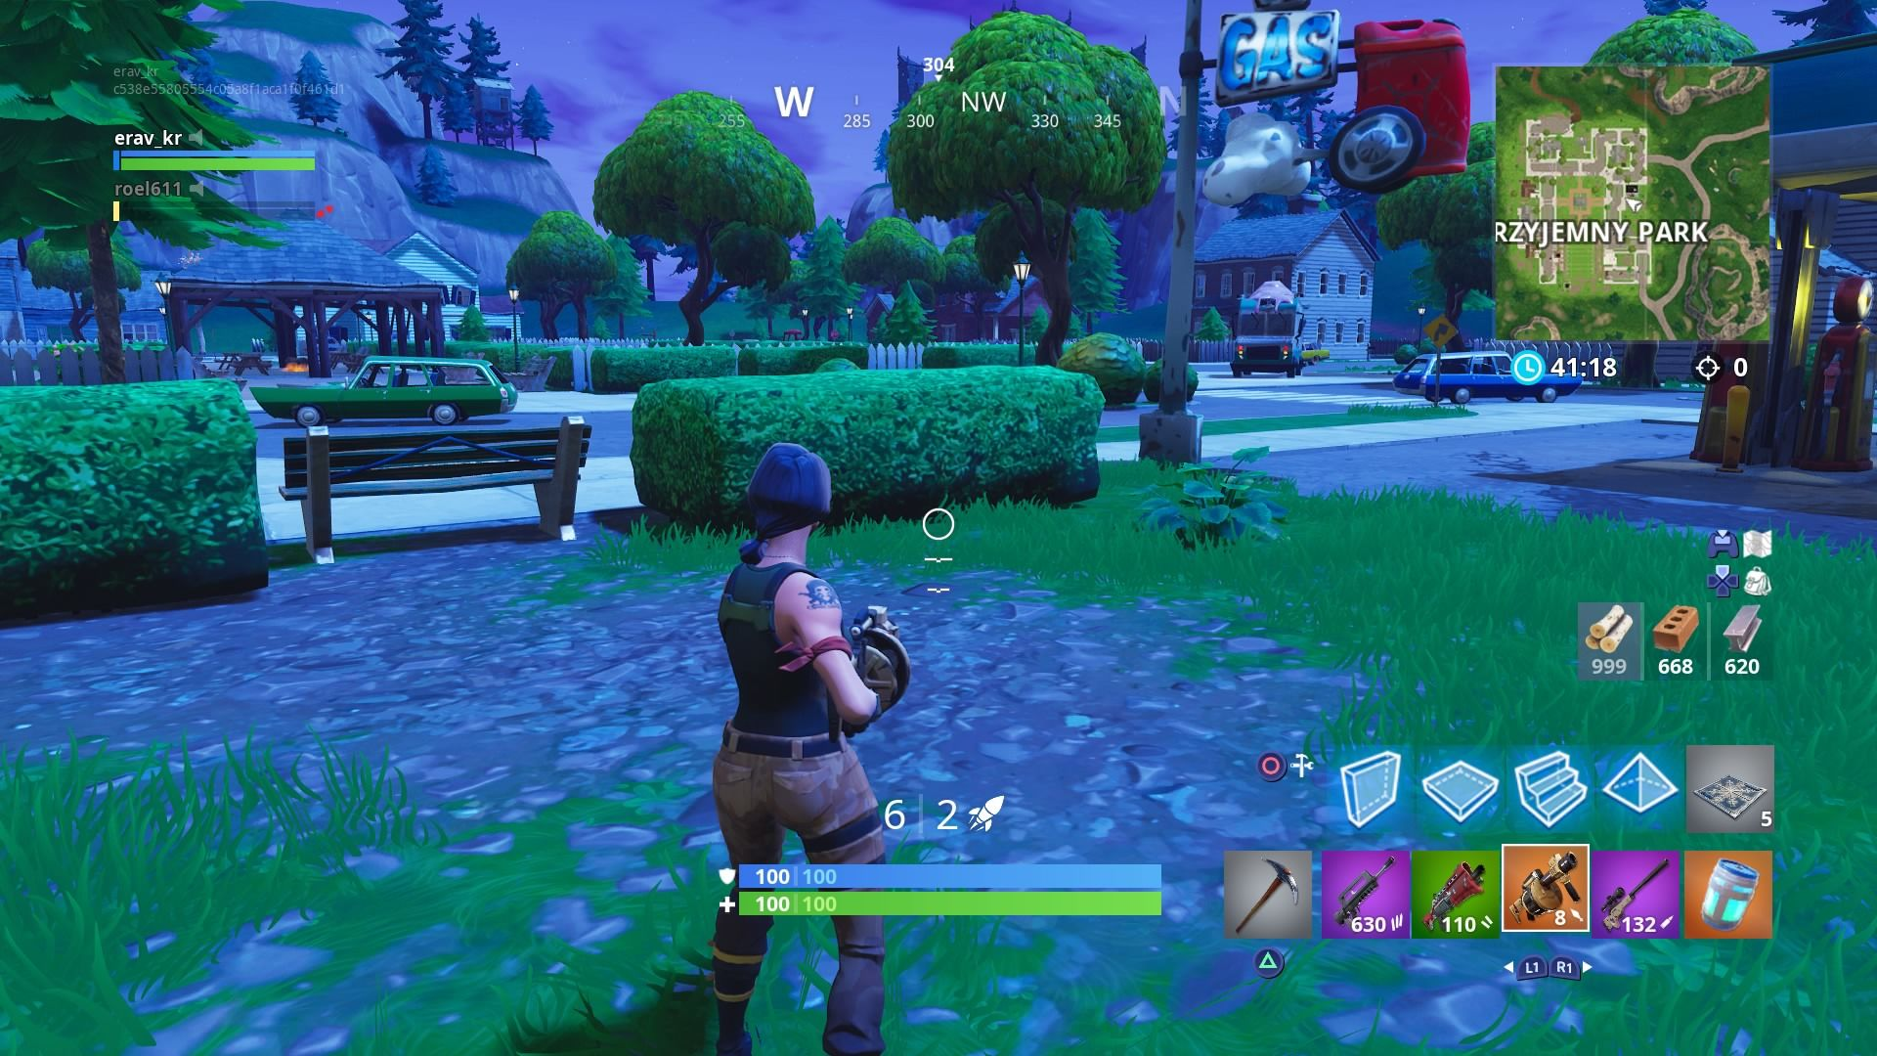
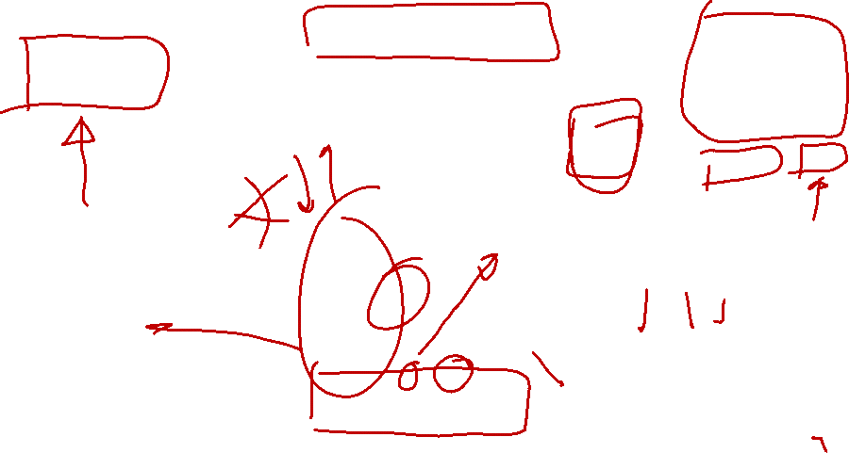
Mover el cursor
Cambiar el item

Slide 21
Percept Sequence | Action
[enemigo, escopeta] | disparar
[no enemigo, escopeta] | caminar
[enemigo, no escopeta] | cargar arma

Slide 22

Escopeta
Enemigo
Puntuación
Etc
Agent Program
Acción

Slide 23
Tarea 1:
Elegir un videojuego.
Describir en una forma muy concreta una tabla que describa la función de un agente.
Que entradas y salidas necesitaría el programa del agente.
Van a presentar 3 personas al azar.

Slide 24
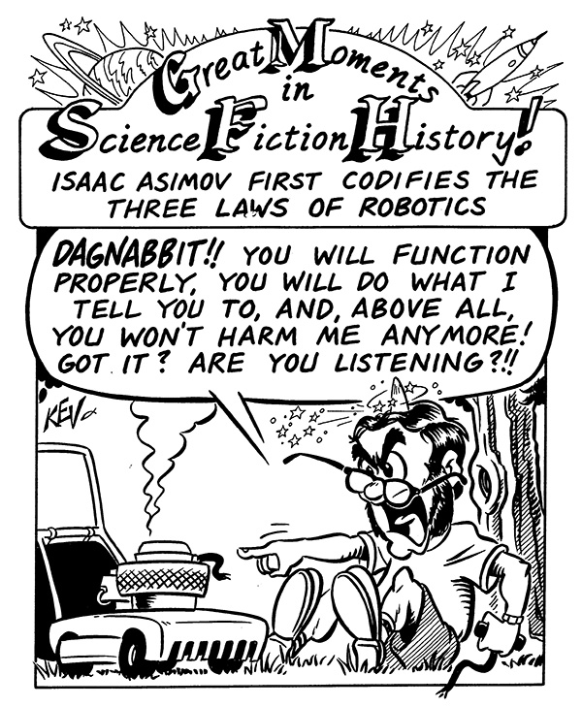


Slide 25
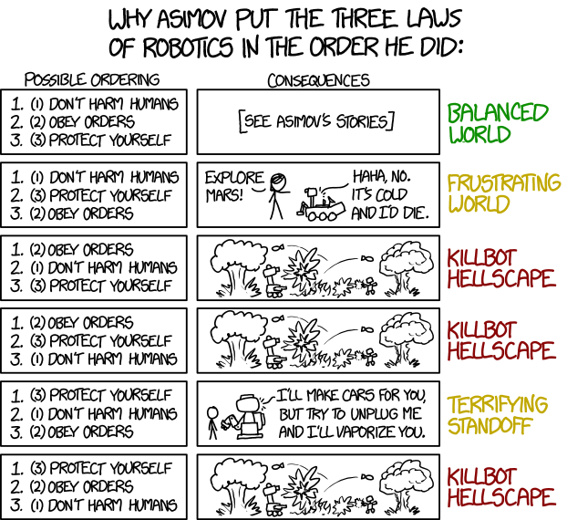
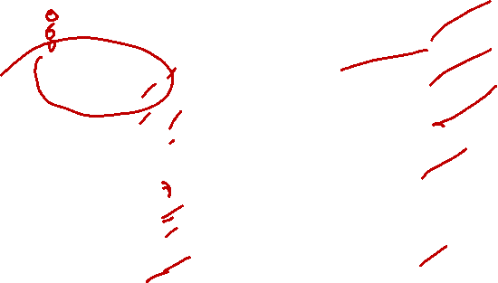

Slide 26
Agente Racional
Es un agente que hace la tarea adecuada
Pero…..
Qué significa la tarea adecuada?

Slide 27
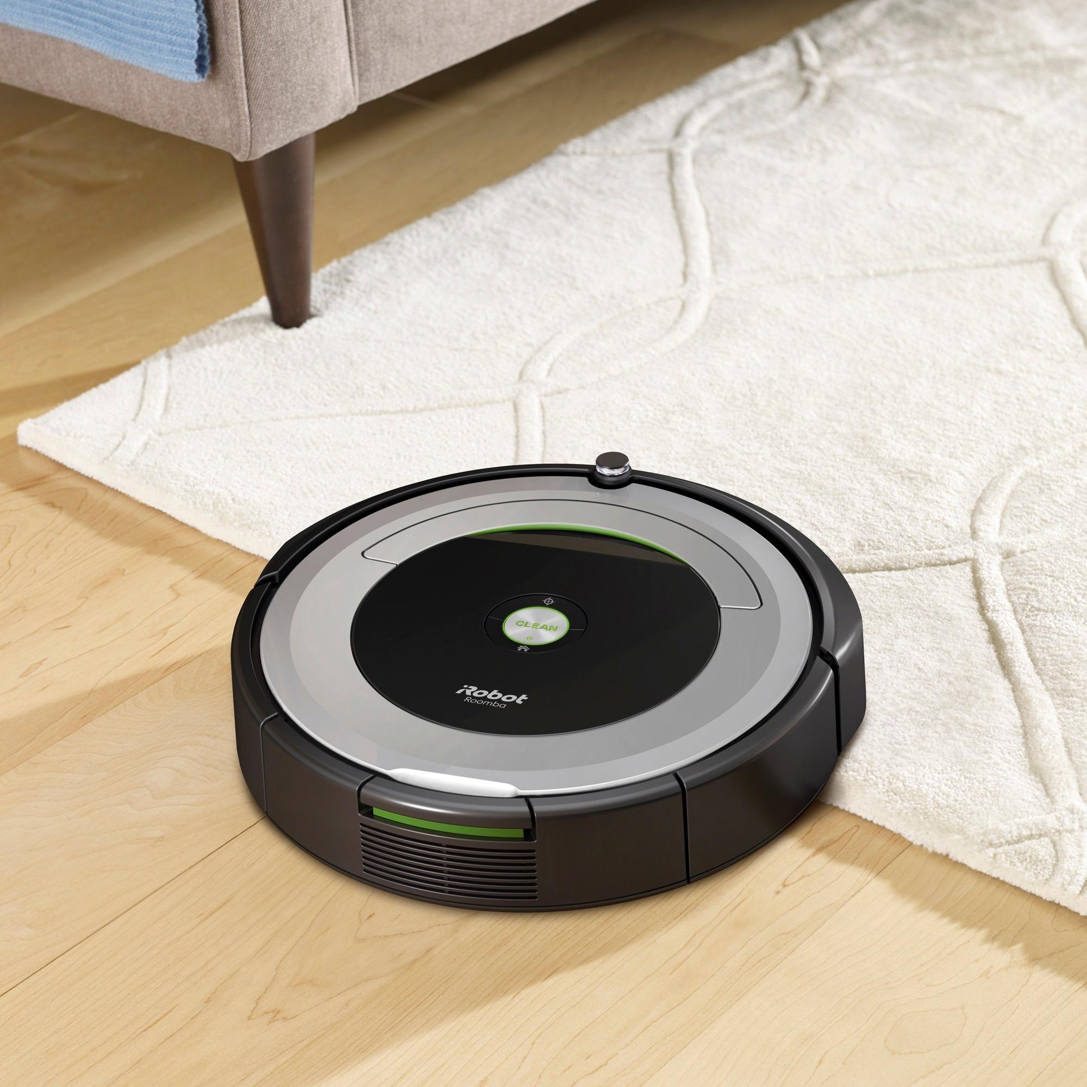

Cuál es el objetivo de la Roomba?
Como lo medimos
Como sabemos cuando el objetivo se ha cumplido?

Slide 28
Métrica de desempeño
Performance Measure
Evalúa la secuencia de estados en el ambiente
Por que en el ambiente?

Slide 29
Al evaluar en el ambiente:
Podemos medir en realidad el efecto del agente en el ambiente
No necesariamente nos interesa medir u optimizar lo que hace el agente.

Slide 31
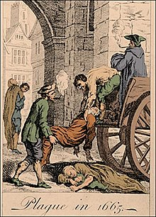


Slide 32

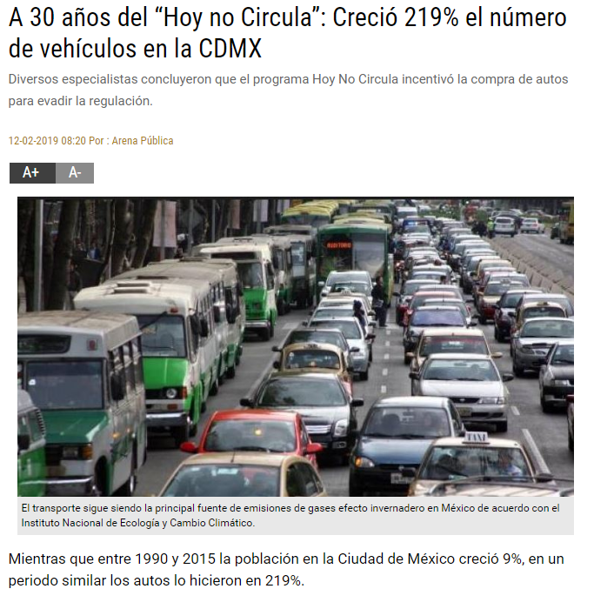

Slide 33
La racionalidad depende de 4 cosas:
La métrica de desempeño que definimos para un caso exitoso.
El conocimiento que tiene el agente sobre el ambiente
Las acciones que el agente puede realizar
La secuencia de percepciones del agente hasta ahora.

Slide 34
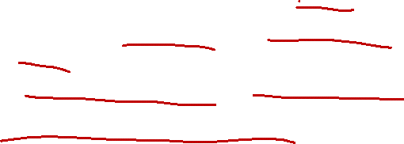
Agente Racional:
For each possible percept sequence, a rational agent should select an action that is expected to maximize its performance measure, given the evidence provided by the percept sequence and whatever built-in knowledge the agent has.

Slide 35

La métrica de desempeño va a dar puntos por cada cuadrito limpio en el piso.
La roomba puede tener un mapa del área, y sus movimientos básicos.
Las acciones que puede hacer son “moverse” y aspirar.
El agente percibe su locación y sabe si la locación contiene tierra

Slide 36
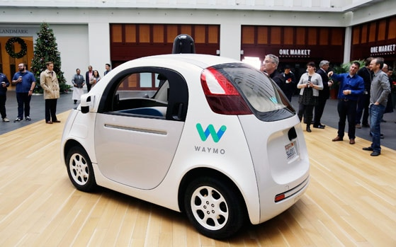

Deseamos que llegue de Zocalo a la Universidad Panamericana
Un domingo 25 de Agosto

Slide 37

Tarea 2:
Elegir una AI de una película.
Describir sus 4 elementos que comprenden racionalidad.
Hacer una presentación.
Van a presentar 3 personas al azar.

